Slide 1
ブランチ運用ルール
Webダイレクト販売
2021/1/14
Ver2.2

Slide 2
index
ブランチの種類
ブランチ命名規則
リリースフロー
コミット
プルリクエスト
Backlog
開発フロー（各社社内レビュー）
開発フロー（Sasukeレビュー）

Slide 3
1. ブランチの種類
 | デプロイ環境 | 説明
master | 本番環境 | 本番用のmasterブランチ
hotfix | 検証環境（緊急時） | リリース後に緊急性の高いバグがあった場合の緊急リリースブランチ。
release | 検証環境 | リリース単位のブランチ。検証環境でのテストなどで利用。
staging | テスト環境 | ITa、ITb等のテスト用ブランチ
develop | 開発環境 | 開発用ブランチ。Sasuke内レビューなどで利用。
feature | ローカル環境 | 機能開発用ブランチ。
※リリース前に実際に作業を行うのはfeatureブランチのみ
※developブランチへの直プッシュは禁止

Slide 4
2. ブランチ命名規則
 | 命名規則 | 命名例
master | master | master
hotfix | hotfix_{チケット番号} | hotfix_SASUKE_PROJ_H8739-111
release | release_{YYYYMMDD} | release_20201122
staging | staging_{テスト環境} | staging_ITa
develop | develop | develop
feature | {チケット番号} | SASUKE_PROJ_H8739-111
※チケット番号：Backlogチケットのチケット番号

Slide 5
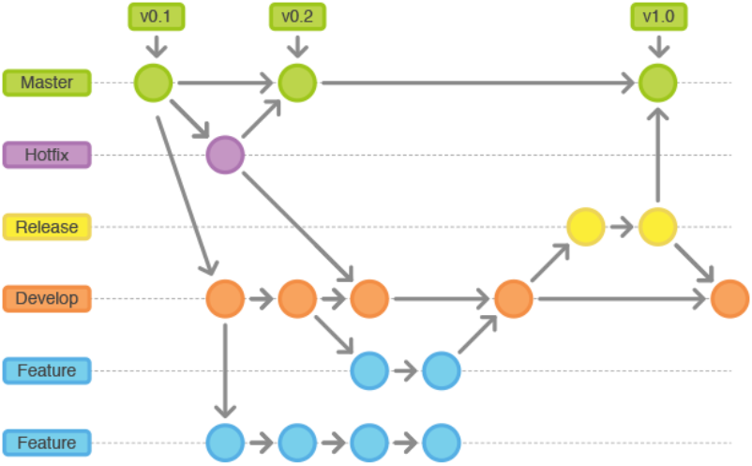
3. リリースフロー
▼イメージ
※hotfixの戻しマージの際、releaseブランチがある場合はreleaseブランチを経由 ※releaseブランチの→矢印はreleaseからfeatureブランチ作成、マージ

Slide 6
4. コミット
▼コミット
コミットは機能単位に行うこと
何の機能を追加・修正したかわかるようなコミットコメントを行うこと
▼コミットコメント
{プレフィックス}: {ブランチ名}: {コメント}
例：add: SASUKE_PROJ_H8739-111: ◯◯◯処理を追加
プレフィックス
fix | バグ、機能修正
add | 新規機能追加
update | 機能修正（バグ以外）
remove | 機能削除

Slide 7
5. プルリクエスト
▼プルリク作成（ブランチ作成元 -> 作業ブランチ -> プルリク作成先）
・新規開発
develop -> featureブランチ作成 -> developに向けてプルリク作成 ・サスケレビュー指摘修正
develop -> featureブランチ作成 -> developに向けてプルリク作成
・結合テスト修正
release -> featureブランチ作成 -> releaseに向けてプルリク作成（※調整中）
・hotfix
master -> hotfixブランチ作成 -> masterに向けてプルリク作成
▼プルリクコメント
・タイトル
{チケット番号} 修正概要
例：SASUKE_PROJ_H8739-111_○○の処理追加
・内容
レビュアーにレビューして欲しい観点や参考リンクなどを記載すること

Slide 8
6. Backlog
▼プロジェクト
SASUKE_PROJ_H8739
▼チケット作成
開発者、およびSasukeレビュー時に画面・機能単位でチケットを作成
▼チケット運用
開発者・・・開発を行う際に自身の担当単位で作成 ※原則作成希望だがすでに取りかかりは除く
Sasuke・・・developブランチをベースにレビューを行う。修正依頼があればチケット起票
※Sasukeレビューの親課題
https://sasuke-fl.backlog.com/view/SASUKE_PROJ_H8739-221

Slide 9
7. 開発フロー（各社社内レビュー）
各社社内
レビューフロー
▼Backlogチケット
原則作成としたいが、すでに開発中のものは作成しなくてOK
ブランチも社内マージで完結するものに関してはブランチ名は問わない
開発者 | 1. Backlogで開発チケットを作成
 | 2. developブランチからfeatureブランチを作成
 | 3. featureブランチでソースコードを修正
 | 4. 変更内容をコミット（機能単位）
 | 5. 変更内容をリモートにプッシュ
 | 6. developブランチに向けてプルリクエストを作成
レビュアー | 7. プルリクエストでレビューを行う
開発者 | 8. レビューコメントを修正しコミット・プッシュを行う
レビュアー | 9. 修正差分コミットを確認し問題なければマージ
 | 10. チケットクローズ

Slide 10
7. 開発フロー（各社社内レビュー）
最新のdevelopブランチから
ローカル作業
featureブランチ
Backlog
チケット作成
feature
ブランチ作成
開発
コミット
feature to developブランチ
プッシュ
プルリク作成
レビュー指摘対応
・コミット追加
・再プッシュ
※プルリク再作成はしない
チケットクローズ
レビュアーが実施
develop
マージ
OK
プルリク
レビュー
NG
レビュアーが実施
各社社内
第三者レビュー

Slide 11
8. 開発フロー（Sasukeレビュー ）
Sasuke
レビューフロー
▼チケット作成
画面や機能といった単位で修正依頼チケットを作成
Sasuke | 1. Backlogで修正依頼チケットを作成
開発者 | 2. developブランチからfeatureブランチを作成
 | 3. featureブランチでソースコードを修正
 | 4. 変更内容をコミット（機能単位）
 | 5. 変更内容をリモートにプッシュ
 | 6. developブランチに向けてプルリクエストを作成
Sasuke | 7. プルリクエストでレビューを行う
開発者 | 8. レビューコメントを修正しコミット・プッシュを行う
Sasuke | 9. 修正差分コミットを確認し問題なければマージ
 | 10. チケットクローズ

Slide 12
8. 開発フロー（Sasukeレビュー）
最新のdevelopブランチから
ローカル作業
featureブランチ
Backlog
チケット作成
feature
ブランチ作成
開発
コミット
feature to developブランチ
プッシュ
プルリク作成
レビュー指摘対応
・コミット追加
・再プッシュ
※プルリク再作成はしない
チケットクローズ
Sasukeが実施
develop
マージ
OK
プルリク
レビュー
NG
Sasukeが実施
Sasukeレビュー

Slide 13
8. 開発フロー（単体テスト）
単体テスト不具合 修正フロー
1. 単体テストの不具合チケットのチケット番号を確認
2. developブランチからfeatureブランチ（チケット番号）を作成
3. featureブランチで不具合を修正
4. 変更内容をコミット コミットコメントは命名規則に従うこと
5. developブランチに向けてプルリクエストを作成 レビュー担当者は「実装者」
6. レビュー担当者がマージ
7. チケットを更新 コメント：プルリク のURLを記載 ステータス：「処理済み」 担当者：「単体テスト実施者」
developは一時的にsasuketm
複数チケットを1ブランチで直しても良い。
その場合はコミットをチケット別に切ること。

Slide 14
Appendix
レビュー指摘のプレフィックス
・[must] 対応必須
・[want] 可能な限り対応
・[nits] 軽い指摘
・[imo] レビュアーの意見
・[ask] 実装者への質問

